Slide 1
Муниципальное бюджетное дошкольное образовательное учреждение детский сад №7 «Жемчужинка» Опыт сетевого сотрудничества детского сада №7«Жемчужинка» с детскими садами России. Подготовил: старший воспитатель Константиненко О.С. ст.Егорлыкская 2024 г.

Slide 2
Совместное мероприятие «Мы, дети твои, Россия!»

Slide 3
«Россия была, Россия есть, Россия будет!»

Slide 4
Телемост «Дружат дети всей Земли».

Slide 7
Интерактивная встреча с д/с №175 «Скворушка»

Slide 8
Видеоконференция «Опыт использования кинезиологии в образовательном процессе»

Slide 9
Нейроигр с мячиками
Кинезиологические упражнения под музыку

Slide 10
Воспитатель МБДОУ детского сада №7 "Жемчужинка" Шиян Наталья Сергеевна

Slide 11
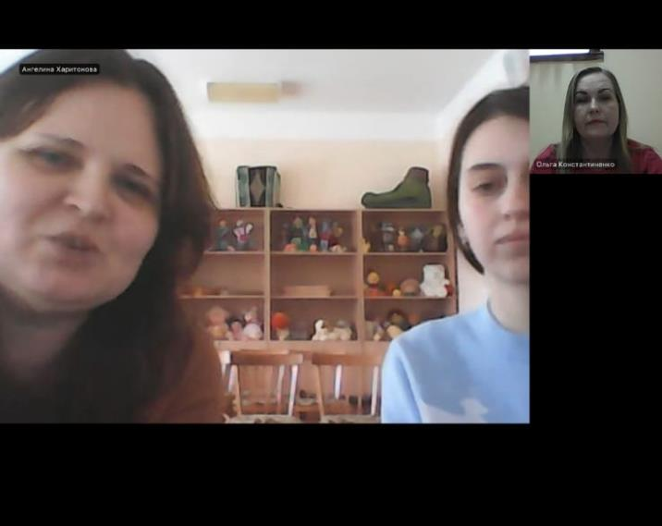
Рабочая встреча с детским садом г. Калуги

Slide 12
Международному дню родного языка

Slide 13
МБДОУ «ЦРР -д/с «Чуораанчык» с. Чурапча»

Slide 14
МБДОУ № 7 г. Калуги

Slide 15
МБДОУ детский сад №7 "Жемчужинка"

